Slide 1

Projektfeladat védése Tellér Ádám Balázs Szoftverfejlesztő és tesztelő technikus 2022

Slide 2
Bevezetés
Mik történtek:
Megterveztük a uizardon a web oldat https://app.uizard.io/auth/login
Ahol dolgoztunk:
Githubon
Discordon

Slide 3
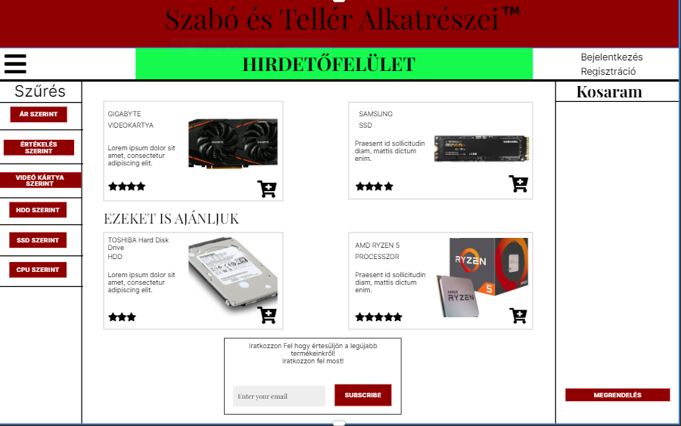
Tervezés
Elsőnek megtervezet oldalak:

Slide 4
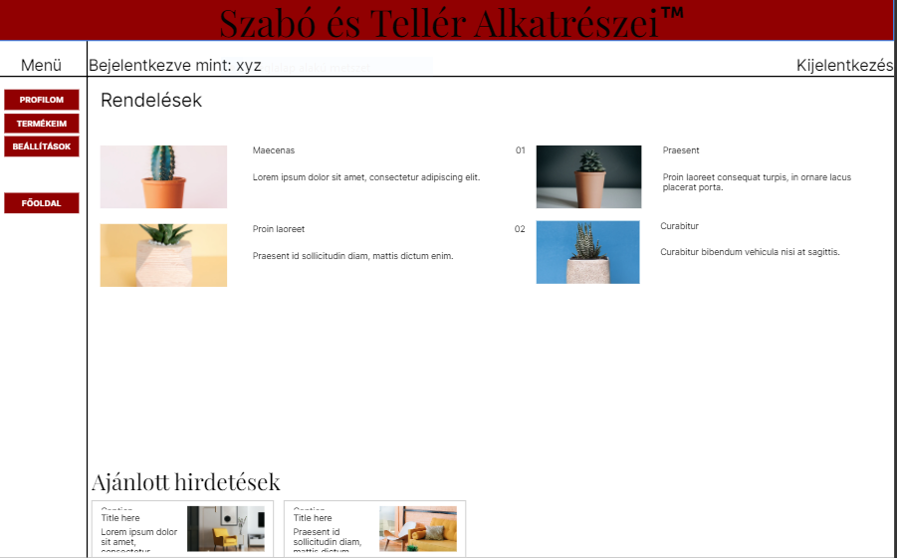
Tervezés
Elsőnek megtervezet oldalak:

Slide 5
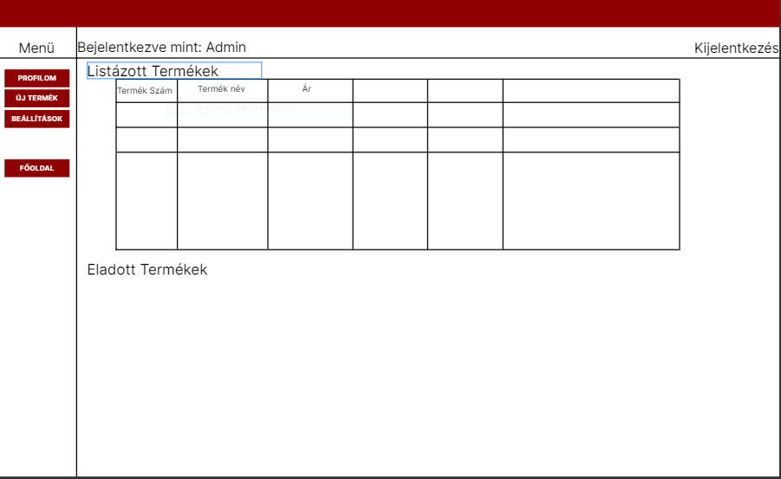
Tervezés
Elsőnek megtervezet oldalak:

Slide 6
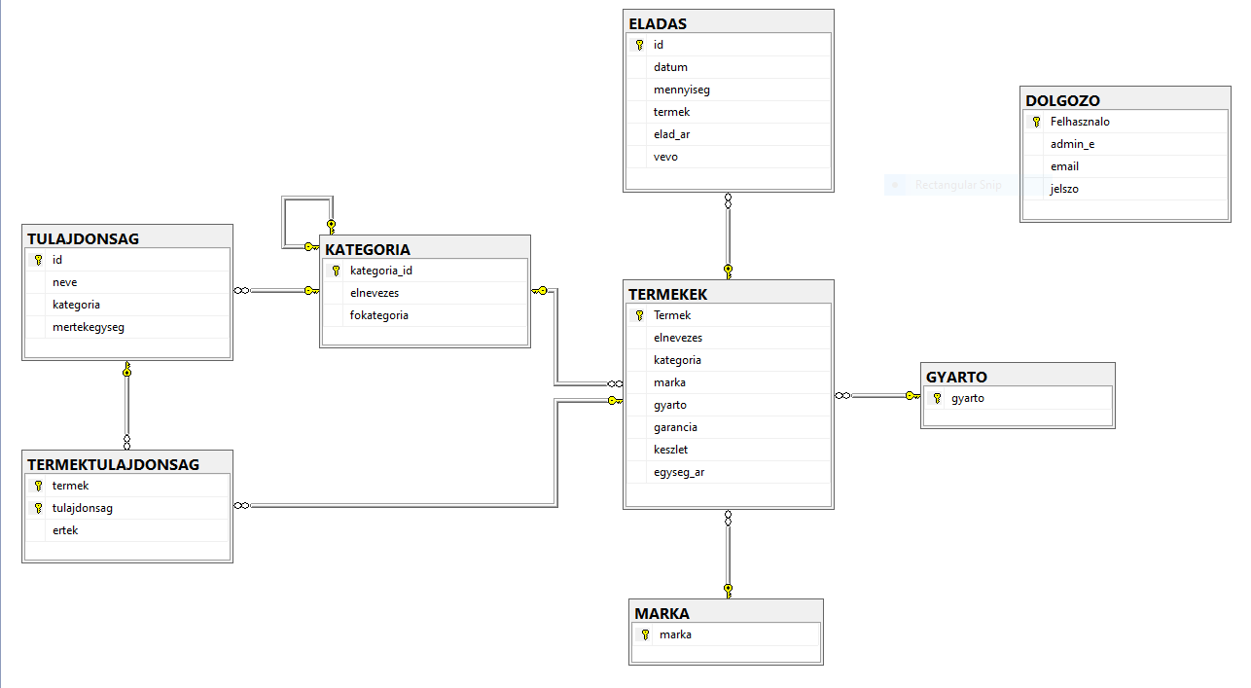
Adatbázis

Slide 7
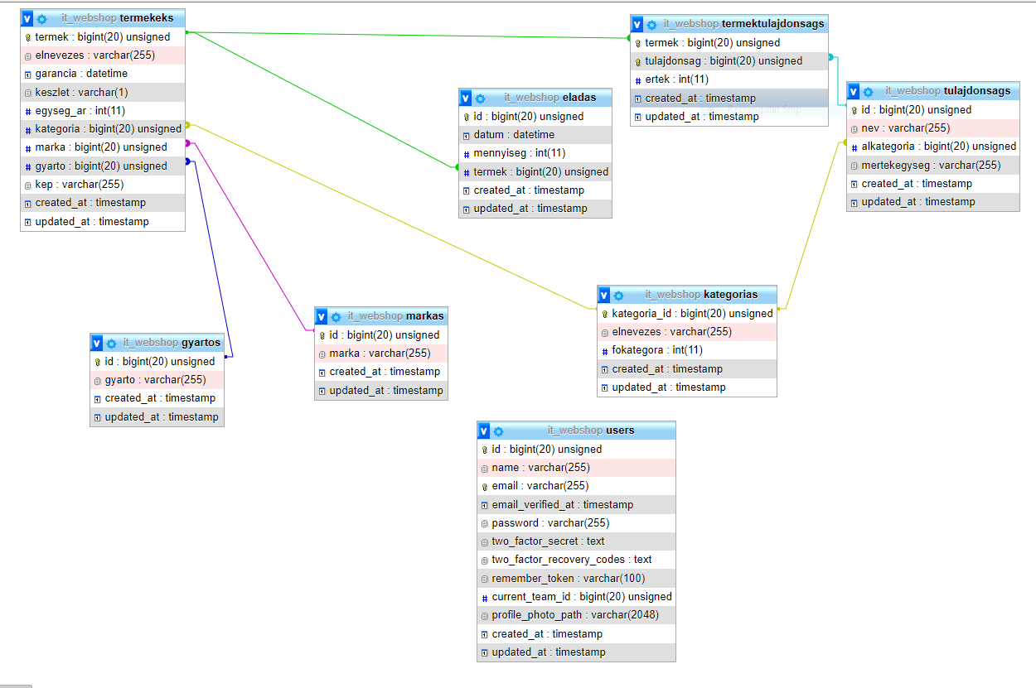
Adatbázis

Slide 8
Bevezetés, téma indoklása
Projekt célja:
Egy IT Webáruház készítése
Számítógép alkatrészeket add el.

Slide 9
Téma kidolgozása
Az én feladataim:
Regisztráció és Bejelentkezés oldal
Admin oldal
Backend:
Admin felületre betölteni a termékeket
Admin tudjon törölni termékeket

Slide 10
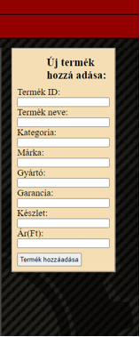
Téma kidolgozása
A társam feladatai:
Főoldal elkészítése
Backend :
Admin tudjon újterméket hozzá adni

Slide 11
Továbbfejlesztések
Rendszer továbbfejlesztése:
Kedvezmények
Kosárgomb
Feliratkozás hírlevelünkre
Rendezni Értékelés szerint

Slide 12
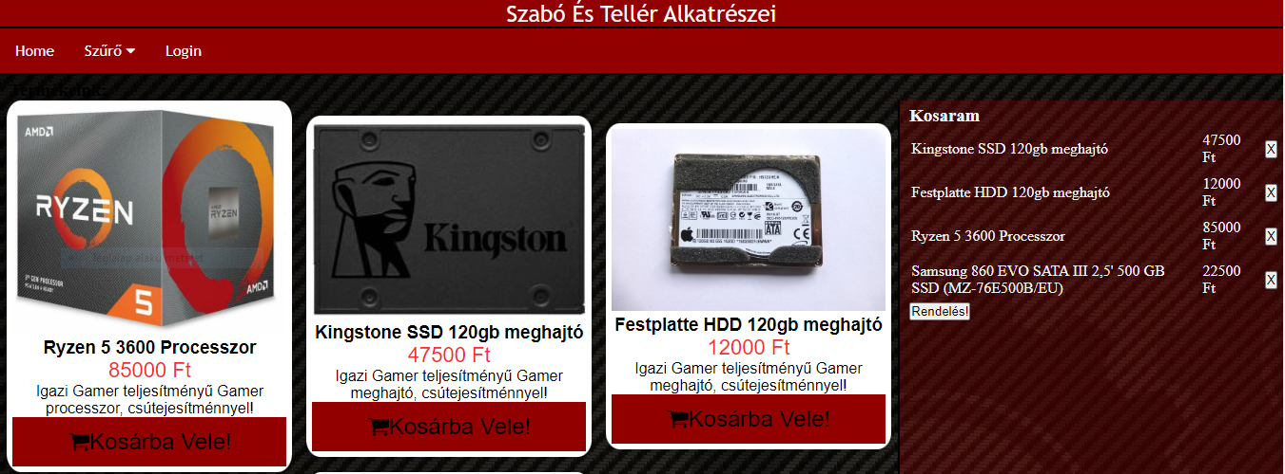
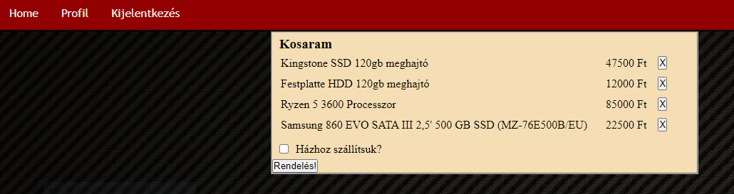
IT Webshop

Slide 13
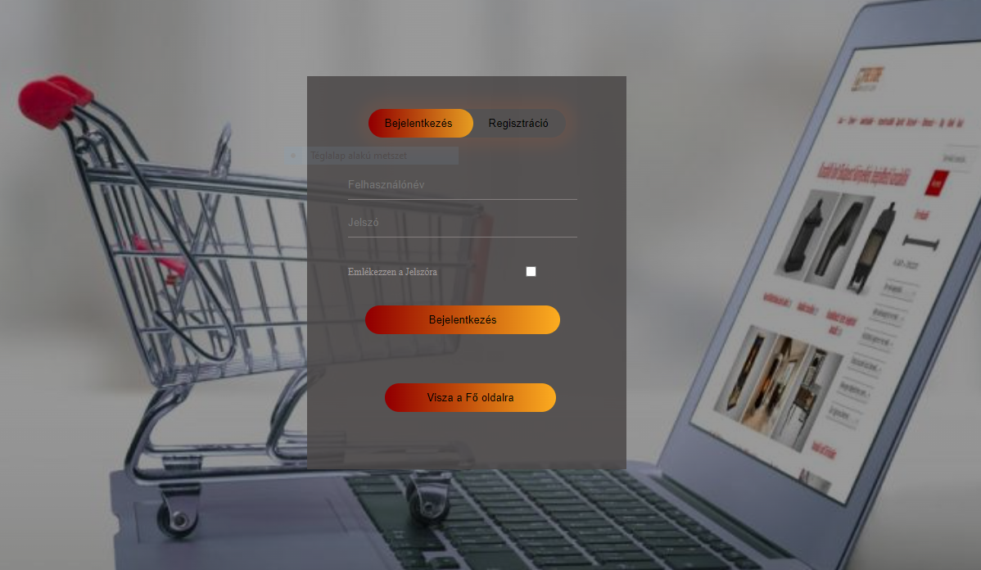
IT Webshop

Slide 14
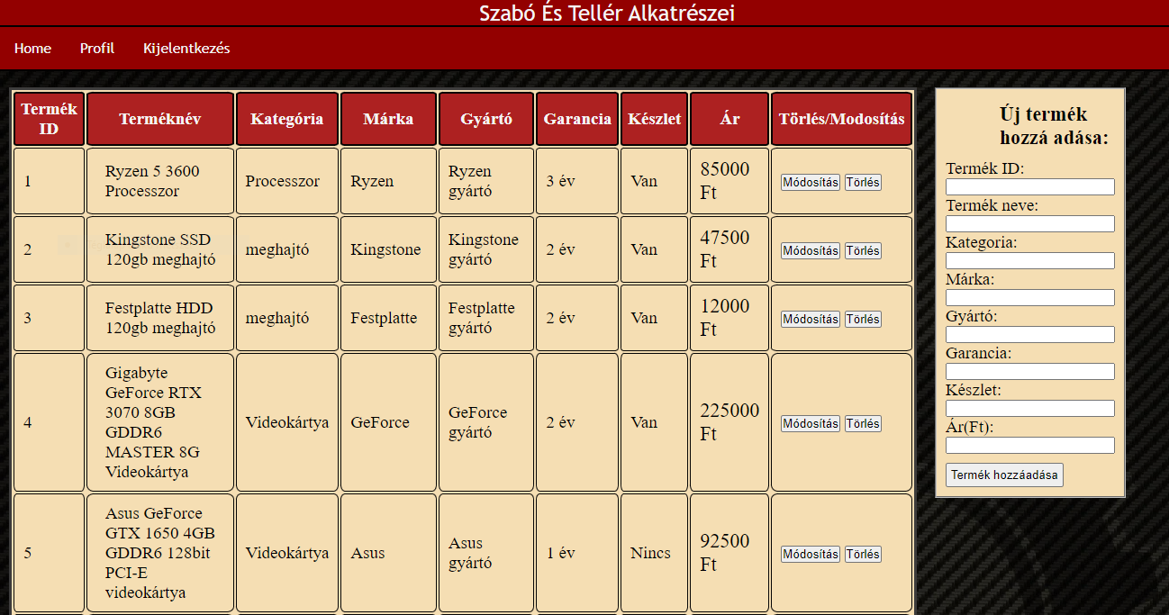
IT Webshop

Slide 15

Kérédsek

Slide 16
Köszönöm a megtisztelő figyelmet! Tellér Ádám Balázs

